Slide 1
Kein hoffnungsloser Fall!
1.Timotheus-Brief 1,12-17

Slide 2
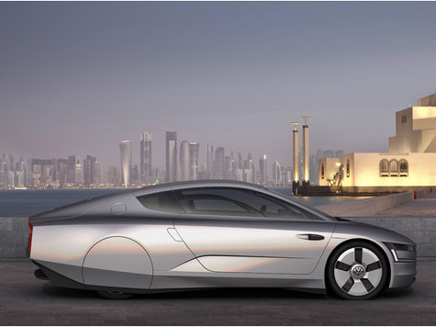
VW-Prototyp XL1

Slide 3
1.Timotheus-Brief 1,12-17
Paulus

Slide 4
„Ich danke dem, der mir für meinen Auftrag Kraft gegeben hat, Jesus Christus, unserem Herrn; denn er hat mich als vertrauenswürdig angesehen und in seinen Dienst genommen -“
1.Timotheus-Brief 1,12

Slide 5
„ausgerechnet mich, der ich ihn früher verhöhnt und seine Gemeinde mit äusserster Härte verfolgt hatte. Aber er hat sich über mich erbarmt, weil ich in meinem Unglauben nicht wusste, was ich tat.“
1.Timotheus-Brief 1,13

Slide 6
„Geradezu überwältigend war die Gnade, die unser Herr mir erwiesen hat, und sie hat in mir einen Glauben und eine Liebe entstehen lassen, wie sie nur durch Jesus Christus möglich sind.“
1.Timotheus-Brief 1,14

Slide 7
„Ja, Jesus Christus ist in die Welt gekommen, um Sünder zu retten. Auf dieses Wort ist Verlass; es ist eine Botschaft, die vollstes Vertrauen verdient. Und einen grösseren Sünder als mich gibt es nicht!“
1.Timotheus-Brief 1,15

Slide 8
„Doch gerade deshalb hat sich Jesus Christus über mich erbarmt: An mir als dem grössten aller Sünder wollte er zeigen, wie unbegreiflich gross seine Geduld ist; ich sollte ein ermutigendes Beispiel für alle sein, die sich ihm künftig im Glauben zuwenden, um das ewige Leben zu erhalten.“
1.Timotheus-Brief 1,16

Slide 9
„Dem König, der in alle Ewigkeit regiert, dem unvergänglichen, unsichtbaren, alleinigen Gott, gebühren Ehre und Ruhm für immer und ewig. Amen.“
1.Timotheus-Brief 1,17

Slide 10
I. Ein klarer Fall

Slide 11
„Ich danke dem, der mir für meinen Auftrag Kraft gegeben hat, Jesus Christus, unserem Herrn; denn er hat mich als vertrauenswürdig angesehen und in seinen Dienst genommen -“
1.Timotheus-Brief 1,12

Slide 12
„Jesus hat mich als vertrauenswürdig angesehen und in seinen Dienst genommen - ausgerechnet mich, der ich ihn früher verhöhnt und seine Gemeinde mit äusserster Härte verfolgt hatte.“
1.Timotheus-Brief 1,13

Slide 13
„Saulus aber war mit dieser Hinrichtung voll und ganz einverstanden.“
Apostelgeschichte 8,1

Slide 14
„Saulus setzte alles daran, die Gemeinde auszurotten. Er durchsuchte Haus für Haus, und wo er Christen fand, liess er sie abführen – Männer wie Frauen – und liess sie ins Gefängnis bringen.“
Apostelgeschichte 8,3

Slide 15
„Auch in Damaskus wollte er die Anhänger der neuen Lehre aufspüren, um sie alle – Männer wie Frauen – in Ketten nach Jerusalem zu bringen. Zu diesem Zweck wandte er sich an den Hohenpriester und bat ihn um Briefe mit einer entsprechenden Bevollmächtigung, die er den Synagogen in Damaskus vorlegen wollte.“
Apostelgeschichte 9,2

Slide 16
„Einen grösseren Sünder als mich gibt es nicht!“
1.Timotheus-Brief 1,15

Slide 17
II. Eine radikale Wende

Slide 18
„Aber Jesus hat sich über mich erbarmt, weil ich in meinem Unglauben nicht wusste, was ich tat.“
1.Timotheus-Brief 1,13

Slide 19
„Saul, Saul, warum verfolgst du mich?“
Apostelgeschichte 9,4

Slide 20
„Wer bist du, Herr?“
Apostelgeschichte 9,5

Slide 21
„Ich bin der, den du verfolgst; ich bin Jesus.“
Apostelgeschichte 9,5

Slide 22
„Geradezu überwältigend war die Gnade, die unser Herr mir erwiesen hat, und sie hat in mir einen Glauben und eine Liebe entstehen lassen, wie sie nur durch Jesus Christus möglich sind.“
1.Timotheus-Brief 1,14

Slide 23
„Ja, Jesus Christus ist in die Welt gekommen, um Sünder zu retten. Auf dieses Wort ist Verlass; es ist eine Botschaft, die vollstes Vertrauen verdient.“
1.Timotheus-Brief 1,15

Slide 24
„Denn das Wort vom Kreuz ist denen, die verlorengehen, Torheit; uns aber, die gerettet werden, ist es Gottes Kraft.“
1.Korinther-Brief 1,18

Slide 25
III. Ein hoffnungsvolles Fazit

Slide 26
„Einen grösseren Sünder als mich gibt es nicht!“
1.Timotheus-Brief 1,15

Slide 27
„Gerade deshalb hat sich Jesus Christus über mich erbarmt: An mir als dem grössten aller Sünder wollte er zeigen, wie unbegreiflich gross seine Geduld ist; ich sollte ein ermutigendes Beispiel für alle sein, die sich ihm künftig im Glauben zuwenden, um das ewige Leben zu erhalten.“
1.Timotheus-Brief 1,16

Slide 29
„Als Saulus wieder nach Jerusalem kam, versuchte er sich den Jüngern anzuschliessen. Aber sie hatten alle Angst vor ihm, weil sie nicht glauben konnten, dass jetzt auch er ein Jünger Jesu war.“
Apostelgeschichte 9,26

Slide 30
Schlussgedanke

Slide 31
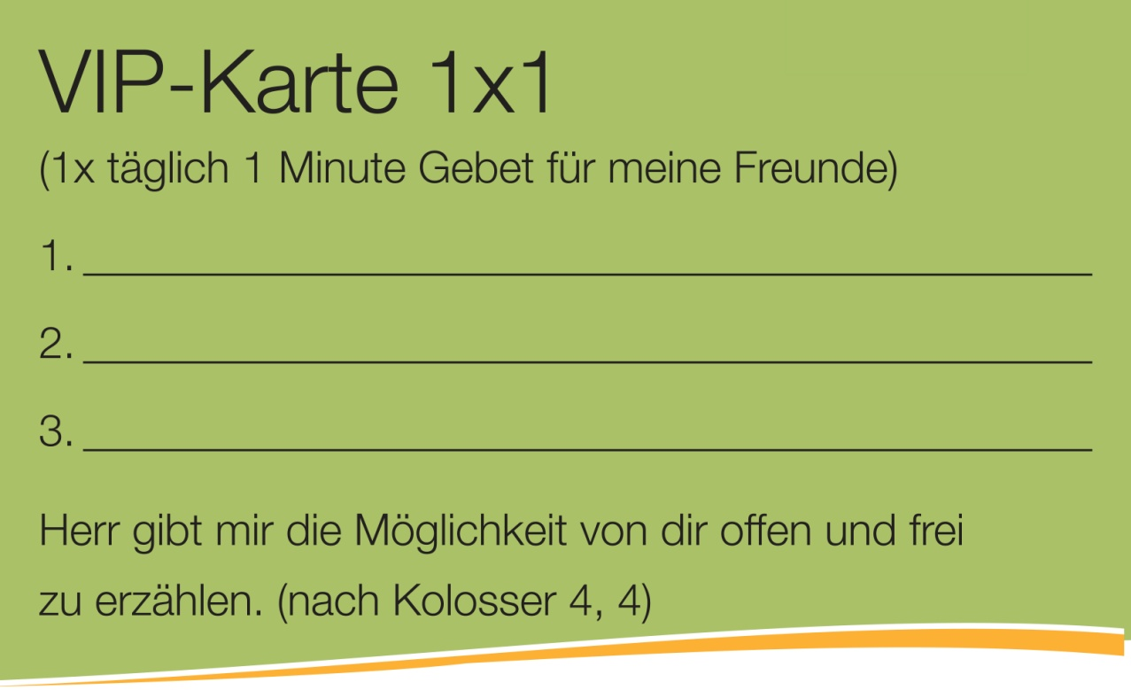
60 Christen = 180 VIP
80 Christen = 240 VIP
usw.

Slide 32
„Dem König, der in alle Ewigkeit regiert, dem unvergänglichen, unsichtbaren, alleinigen Gott, gebühren Ehre und Ruhm für immer und ewig. Amen.“
1.Timotheus-Brief 1,17

